Slide 1




ỦY BAN NHÂN DÂN QUẬN 12
TRƯỜNG TIỂU HỌC LÝ TỰ TRỌNG
Môn GDTC Lớp 3
ÔN ĐỘI HÌNH ĐỘI NGŨ

Slide 2
GIÁO DỤC THỂ CHẤT
ÔN ĐỘI HÌNH ĐỘI NGŨ
MỤC TIÊU :
Phẩm chất : Đòan kết nghiêm túc tích cực trong tập luyện.Tích
cực tham gia trò chơi vận động có thái độ học tập tốt.
Năng lực chung: Chủ động khám phá, chủ động tích cực tập
luyện.
- Năng lực đặc thù: Biết thực hiện VS sân tập,VS cá nhân đảm bảo an toàn trong tập luyện. Biết quan sát tranh, video để tập luyện và thực hiện các nội dung bài học . Hòan thành lượng vận động theo yêu cầu phát triển thể lực.

Slide 3

THỂ DỤC
ÔN ĐỘI HÌNH ĐỘI NGŨ
1. Địa điểm
Nơi thóang mát, an toàn (hành lang, phòng khách, ngoài sân...)
2. Trang phục
Gọn gàng, mang giày thể thao hoặc dép quai hậu

Slide 4

THỂ DỤC
ÔN ĐỘI HÌNH ĐỘI NGŨ
I. Khởi động:
Mời tất cả các em đứng lên và chúng ta cùng khởi động

Slide 5
THỂ DỤC
ÔN ĐỘI HÌNH ĐỘI NGŨ
Em nào có thể nhắc lại khẩu lệnh : Quay bên phải, quay bên trái.

Slide 6
THỂ DỤC
ÔN ĐỘI HÌNH ĐỘI NGŨ
Khẩu lệnh : Bên phải. Quay!
Bên trái. Quay!

Slide 7
Cách thực hiện
A. Quay bên phải : gót chân phải làm trụ kết hợp với mũi chân trái.
B.Quay bên trái : gót chân trái làm trụ kết hợp với mũi chân phải .

Slide 8
THỂ DỤC
ÔN ĐỘI HÌNH ĐỘI NGŨ
Tập luyện
Mời các EM đứng lên và cùng thực hiện theo

Slide 9
Em nào có thể nhắc lại khẩu lệnh : DÀN HÀNG, DỒN HÀNG

Slide 10
Khẩu lệnh
DÀN HÀNG : Em A làm chuẩn, khoảng cách … . Dàn hàng!.
DỒN HÀNG : Em A làm chuẩn. Dồn hàng!

Slide 11
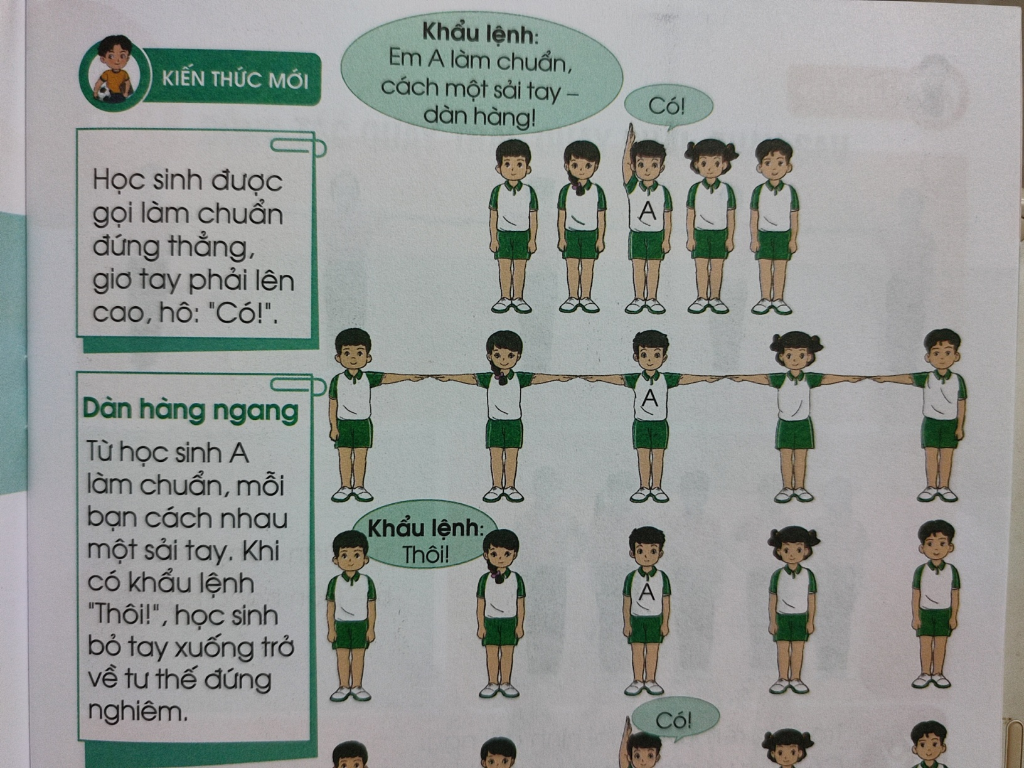

DÀN HÀNG

Slide 12
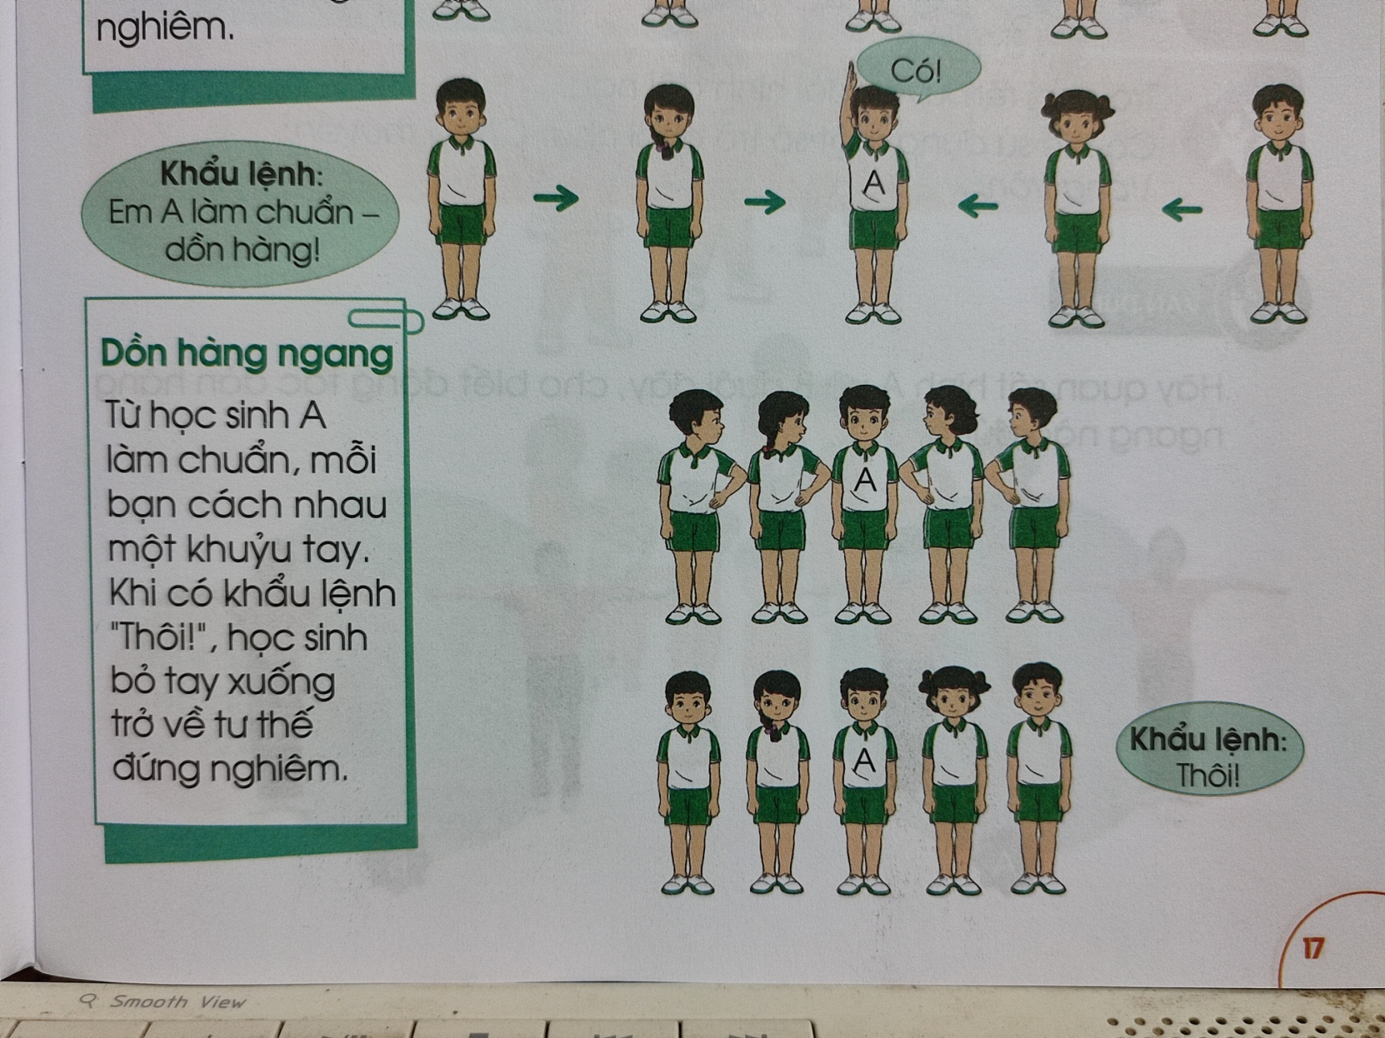
DỒN HÀNG

Slide 13
Thả lỏng

